Slide 1
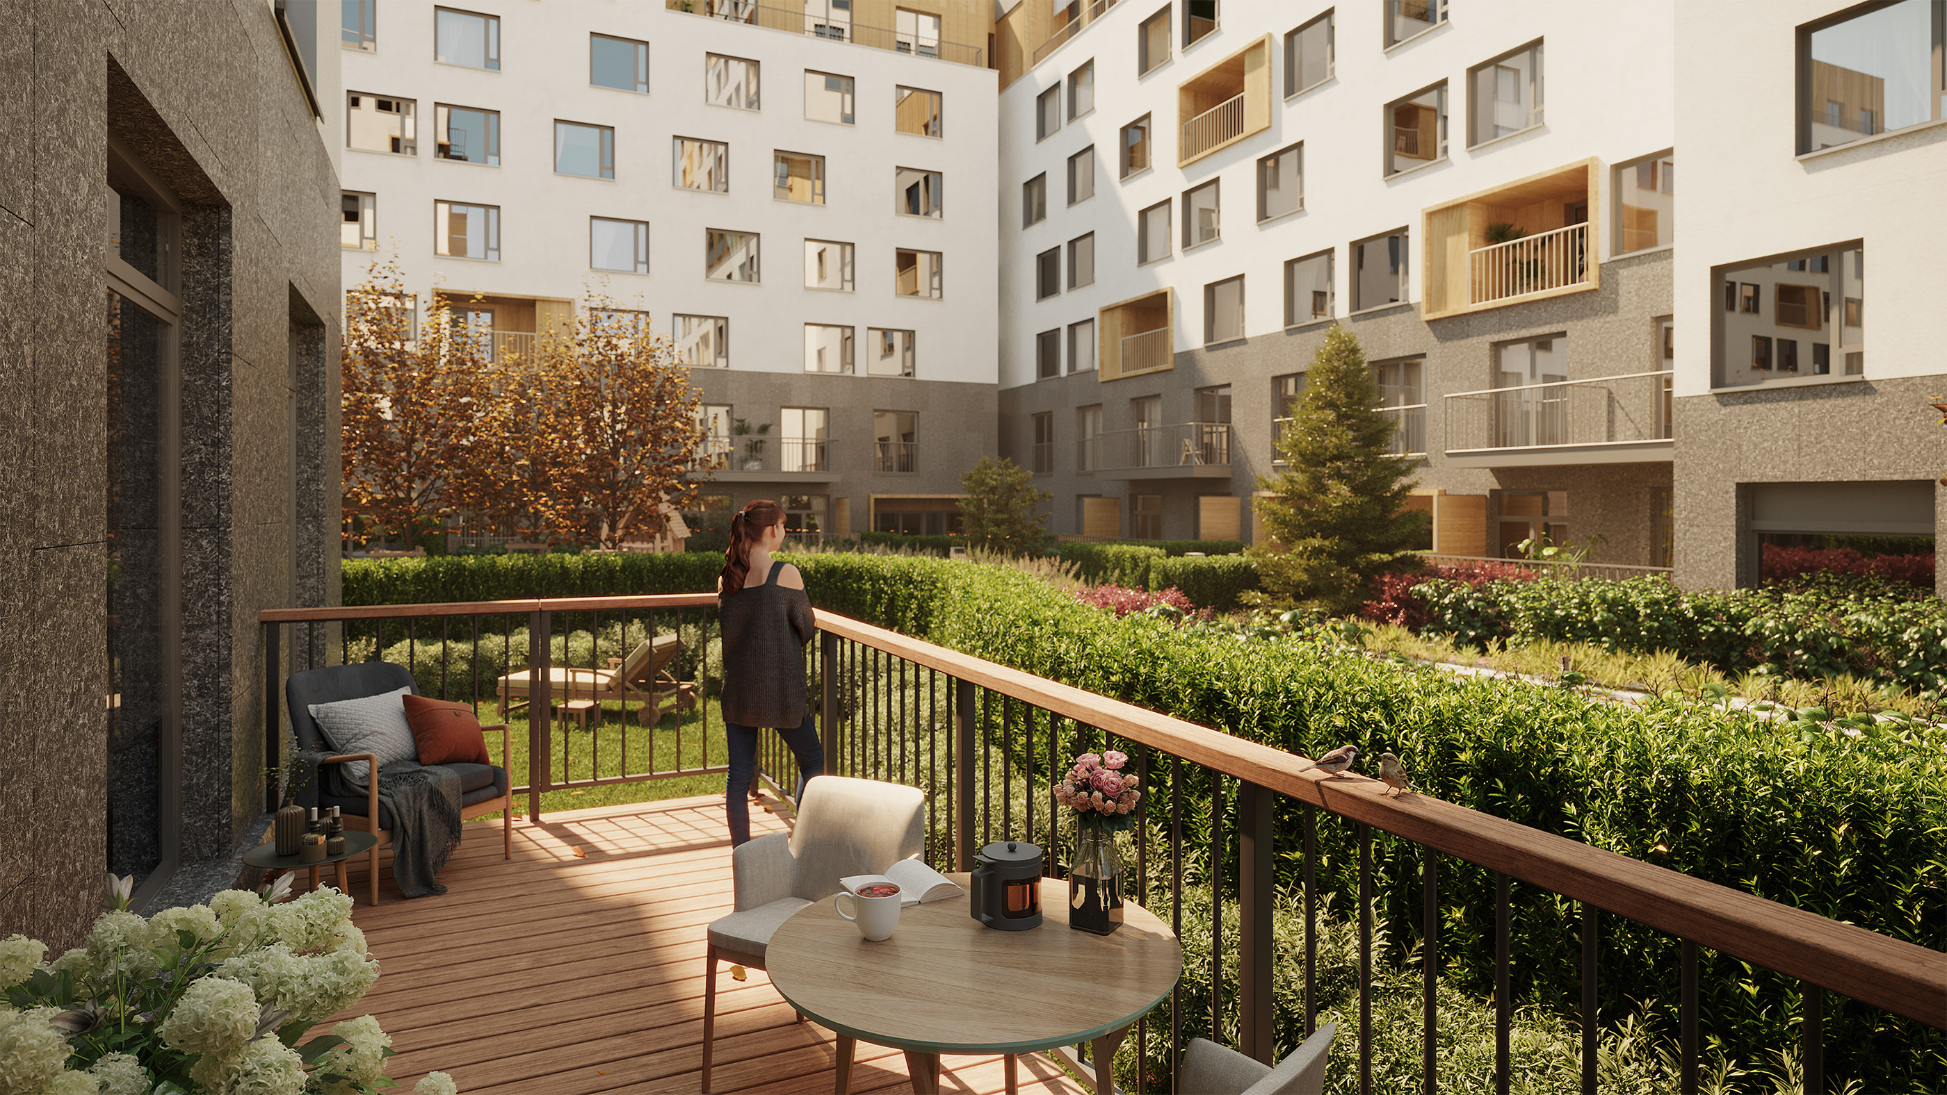
3 место. Северный квартал Свердловская область Брусника

Slide 2
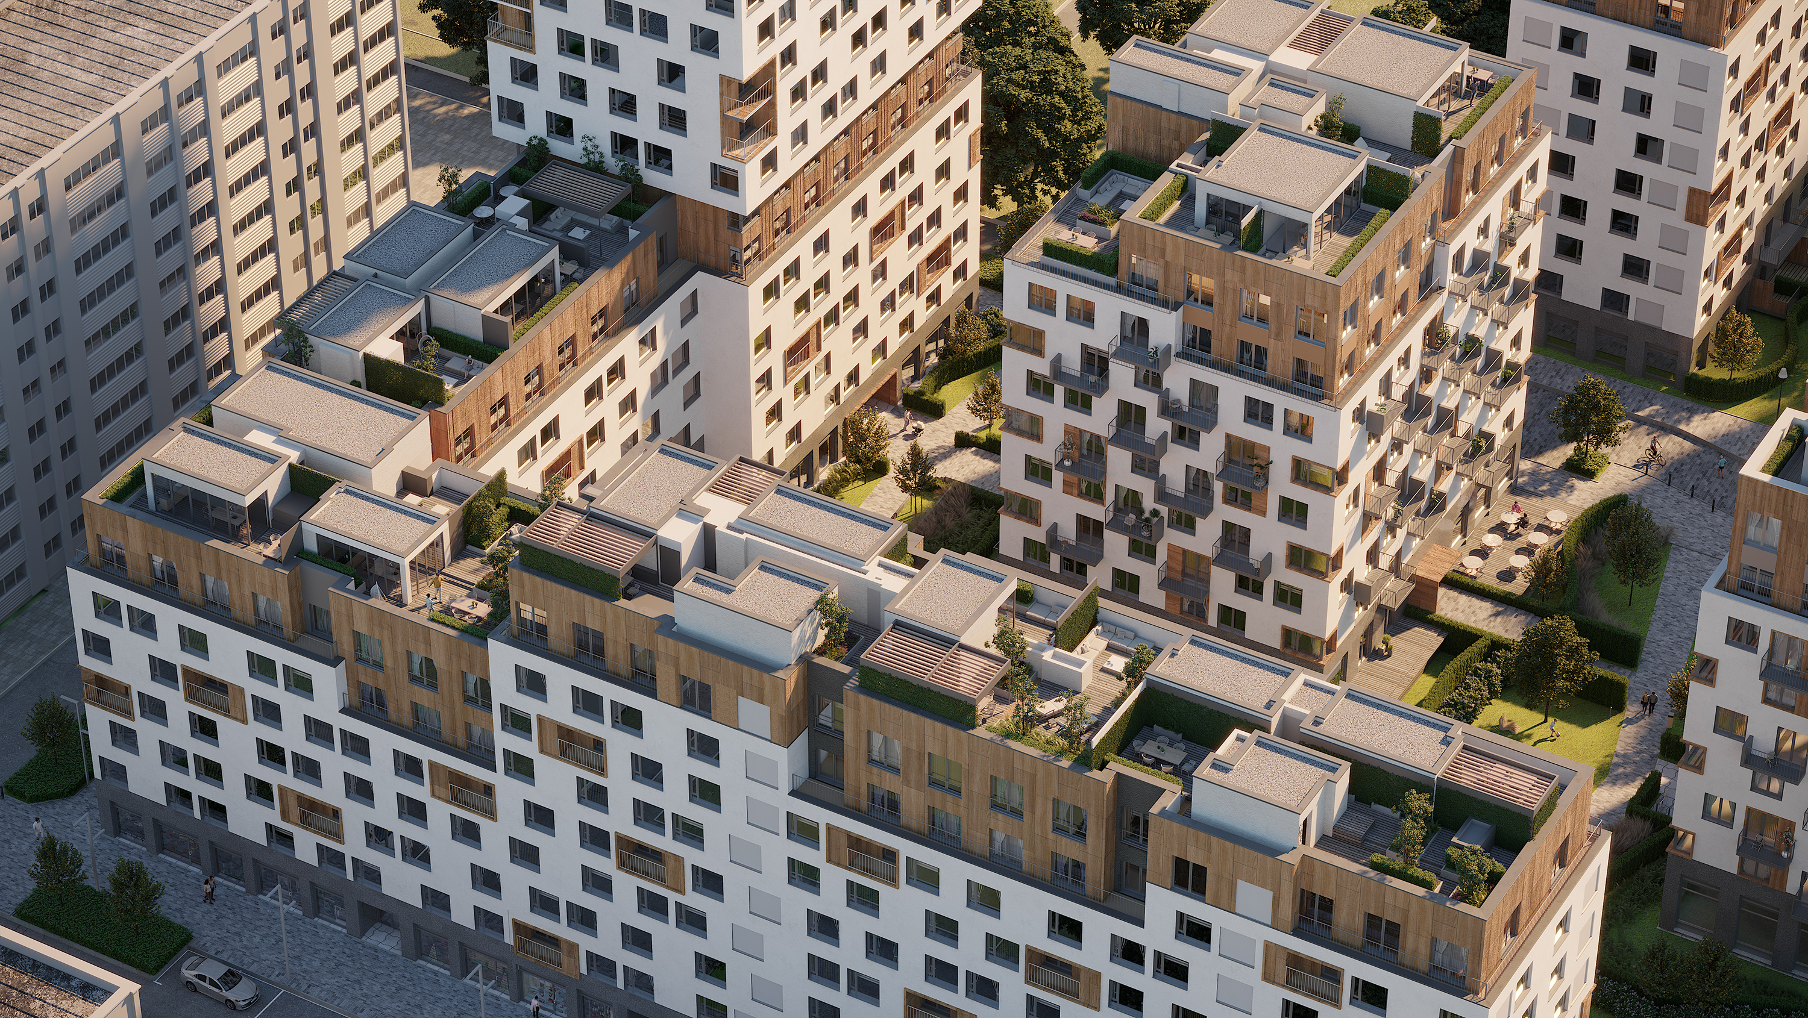
3 место. Северный квартал Свердловская область Брусника

Slide 3
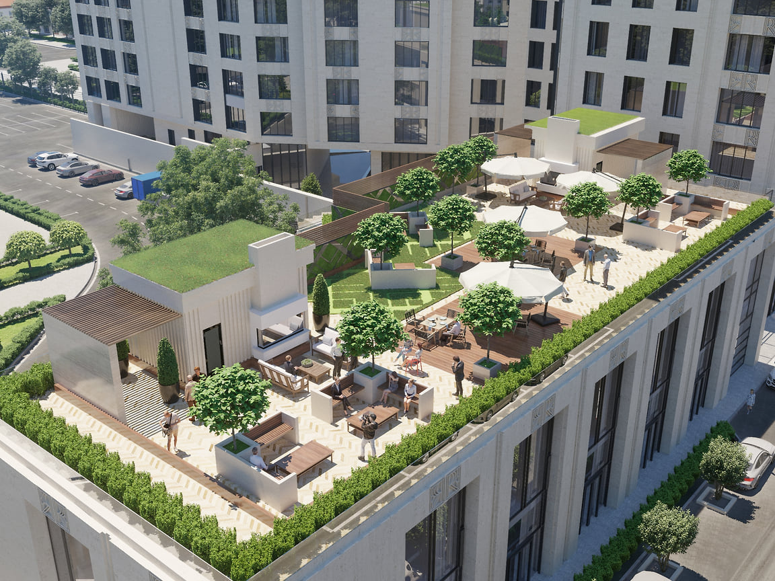
2 место. Role Clef Краснодарский край AVA Group

Slide 4
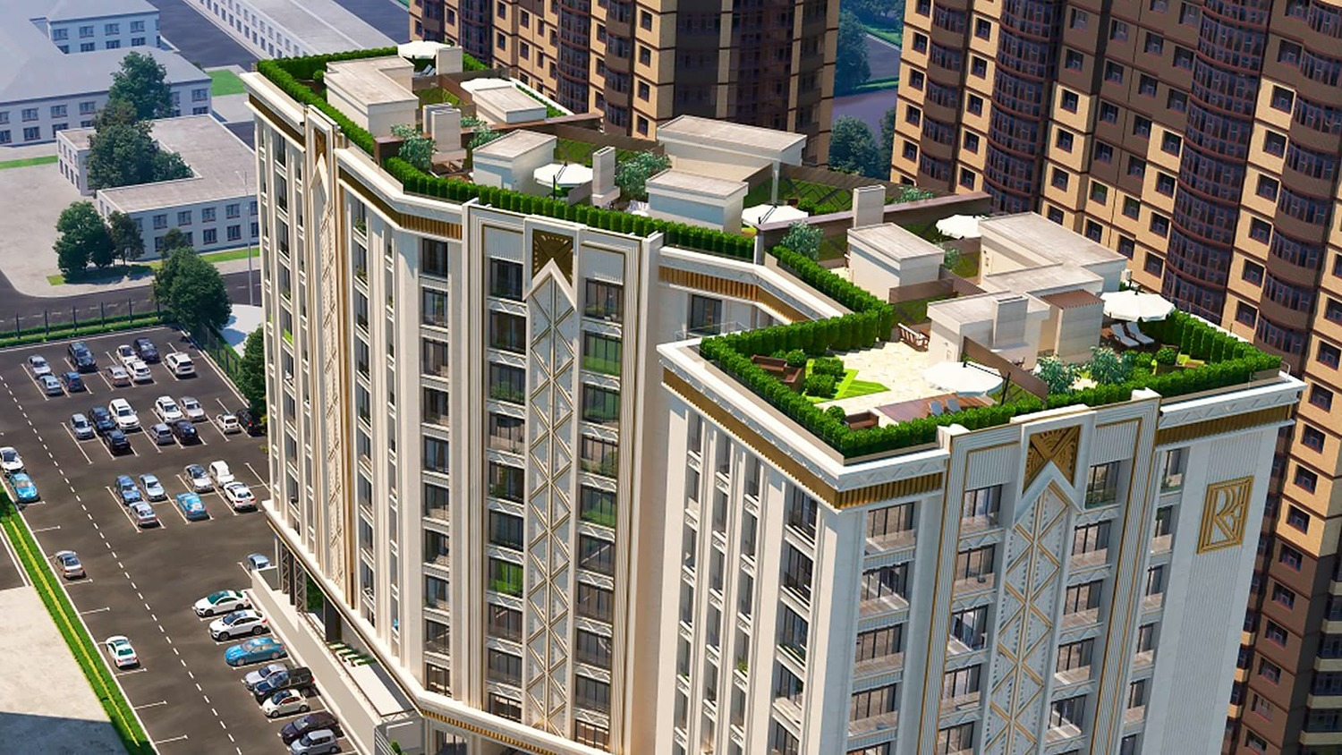
2 место. Role Clef Краснодарский край AVA Group

Slide 5
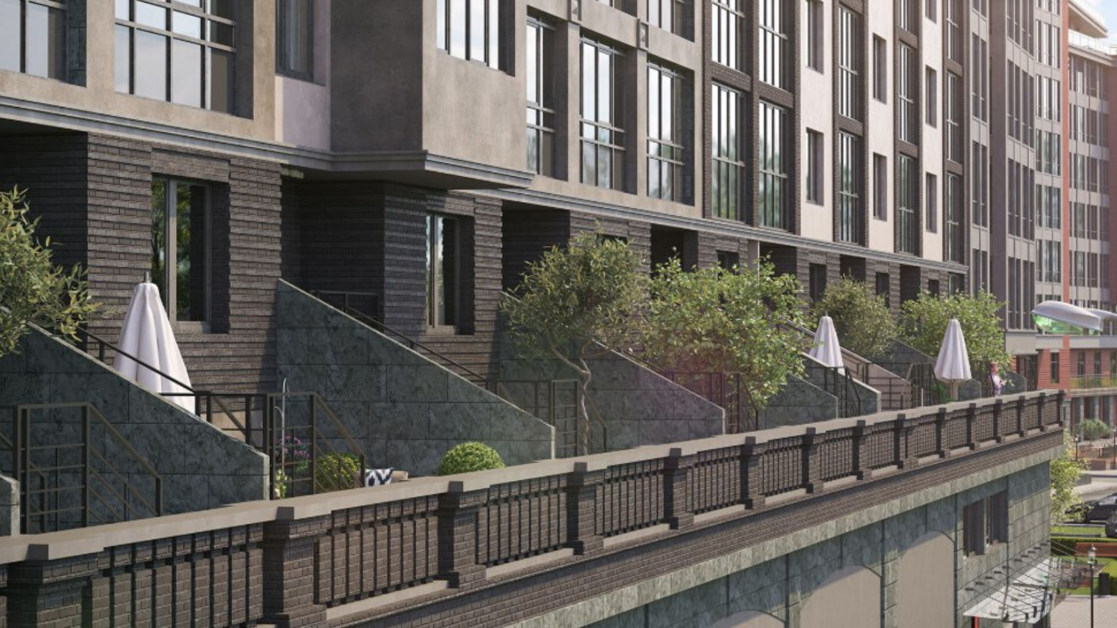
1 место. Эталон на Неве г. Санкт-Петербург Группа Эталон

Slide 6
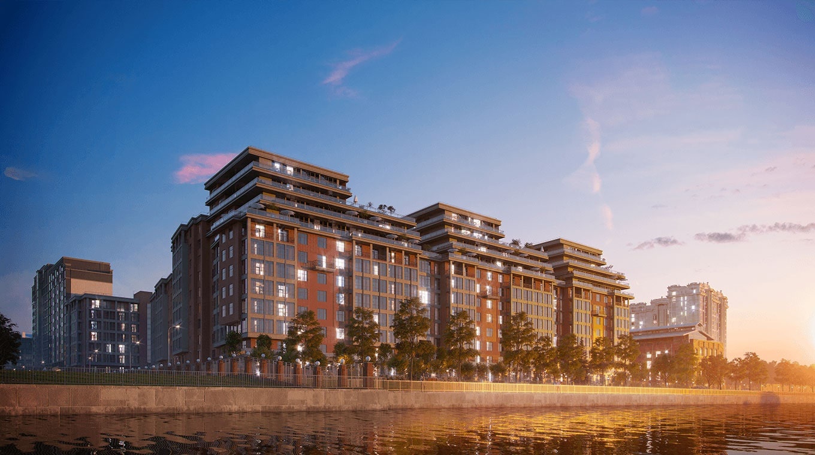
1 место. Эталон на Неве г. Санкт-Петербург Группа Эталон

Slide 7
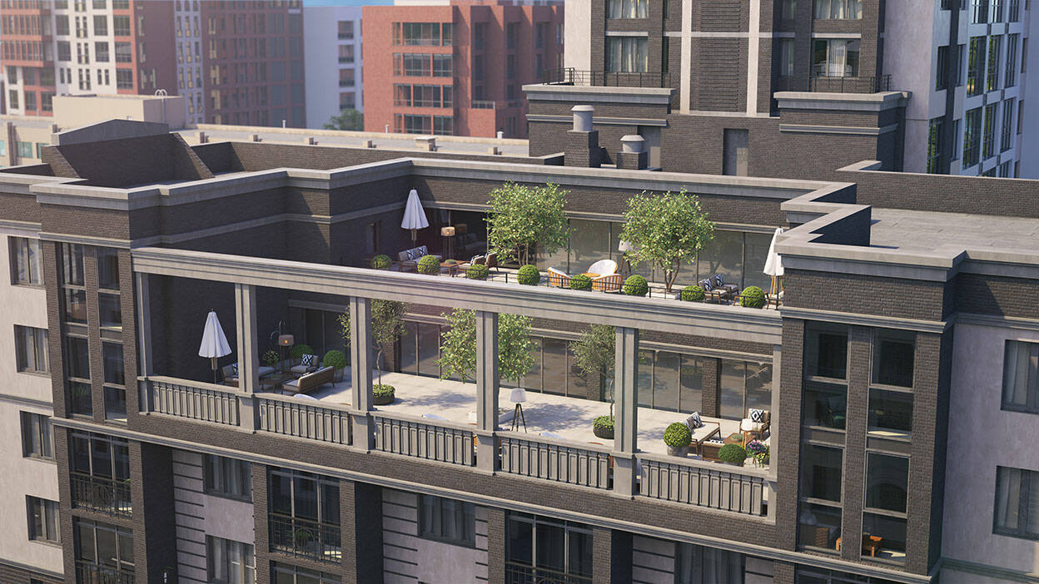
1 место. Эталон на Неве г. Санкт-Петербург Группа Эталон

